Slide 1


Etec Sapopemba
Curso técnico em informática – 1º Módulo
Atividade interdisciplinar de OSA

Slide 2
















Slide 3







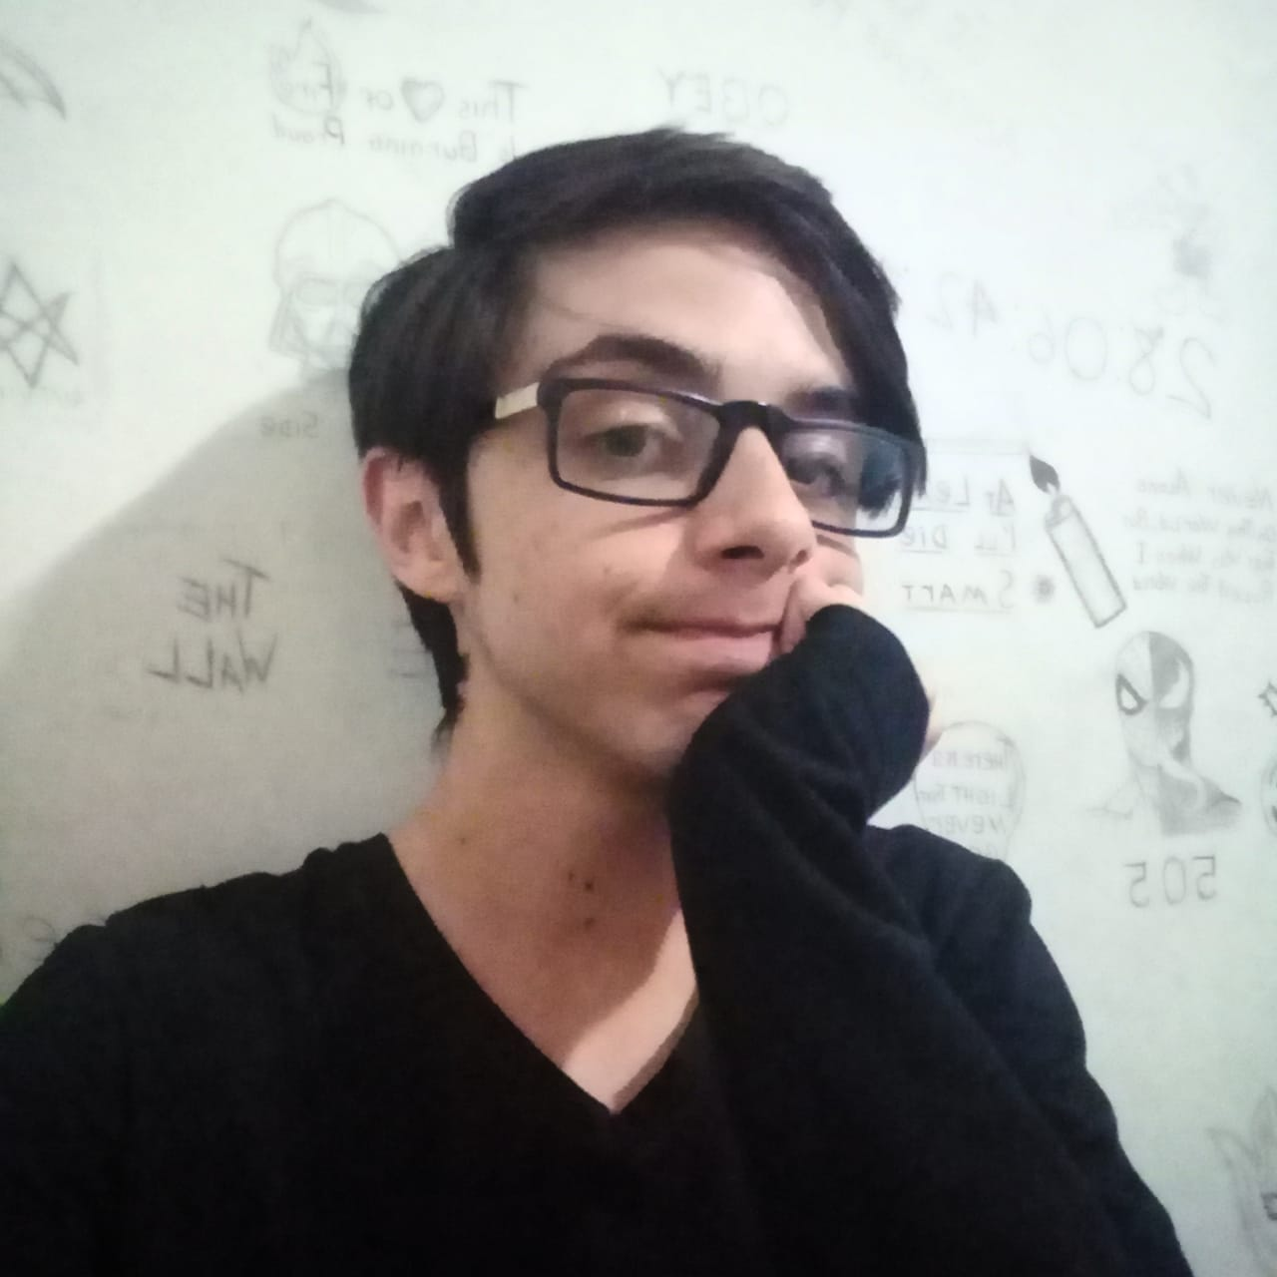
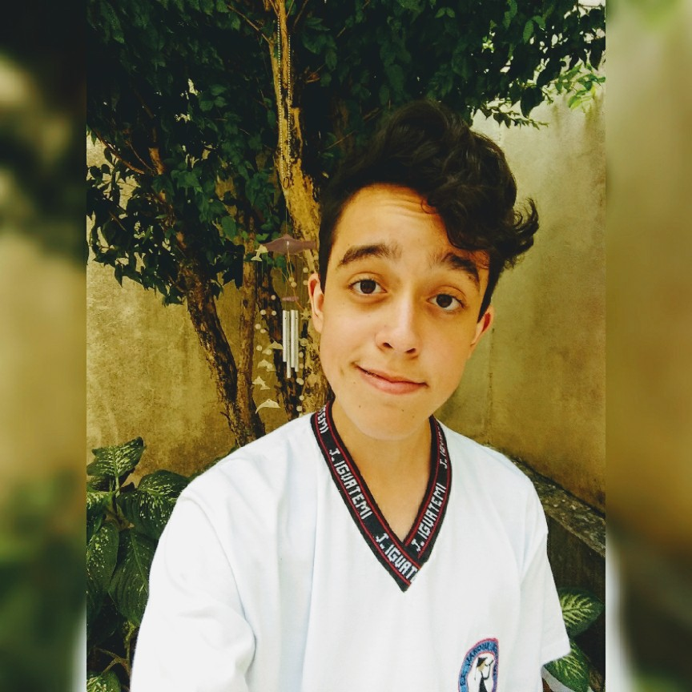
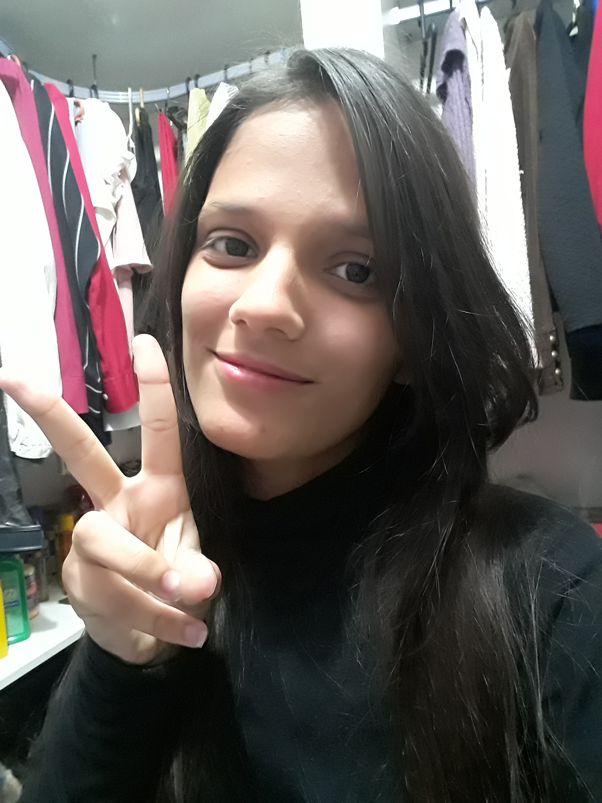
Gustavo Sergio (Marshall Lee)
Laís de Assis (Lara Croft)
Maurício Cândido (Chikorita)

Slide 4


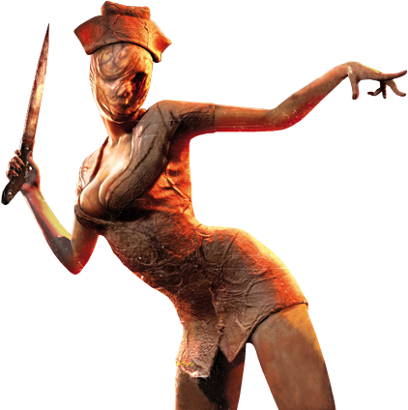
Professora
Michely Lemos de Oliveira
(Nurse/Enfermeira – Silent Hill Homecoming)
Disciplina
Operação de Softwares e Aplicativos (OSA)
Aula
Estilos de Formatação

Slide 5
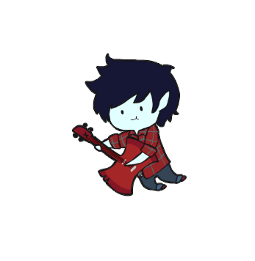
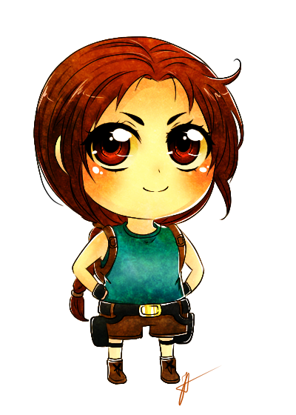

Em Alguma Dimensão...

Slide 6
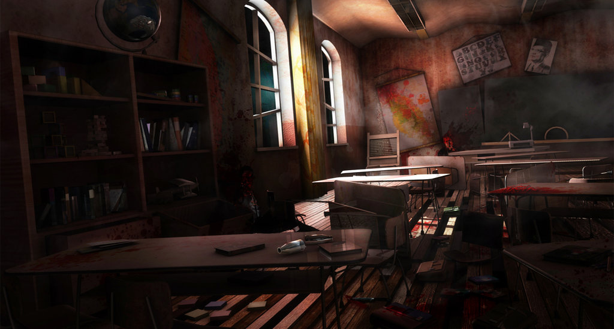

Slide 7
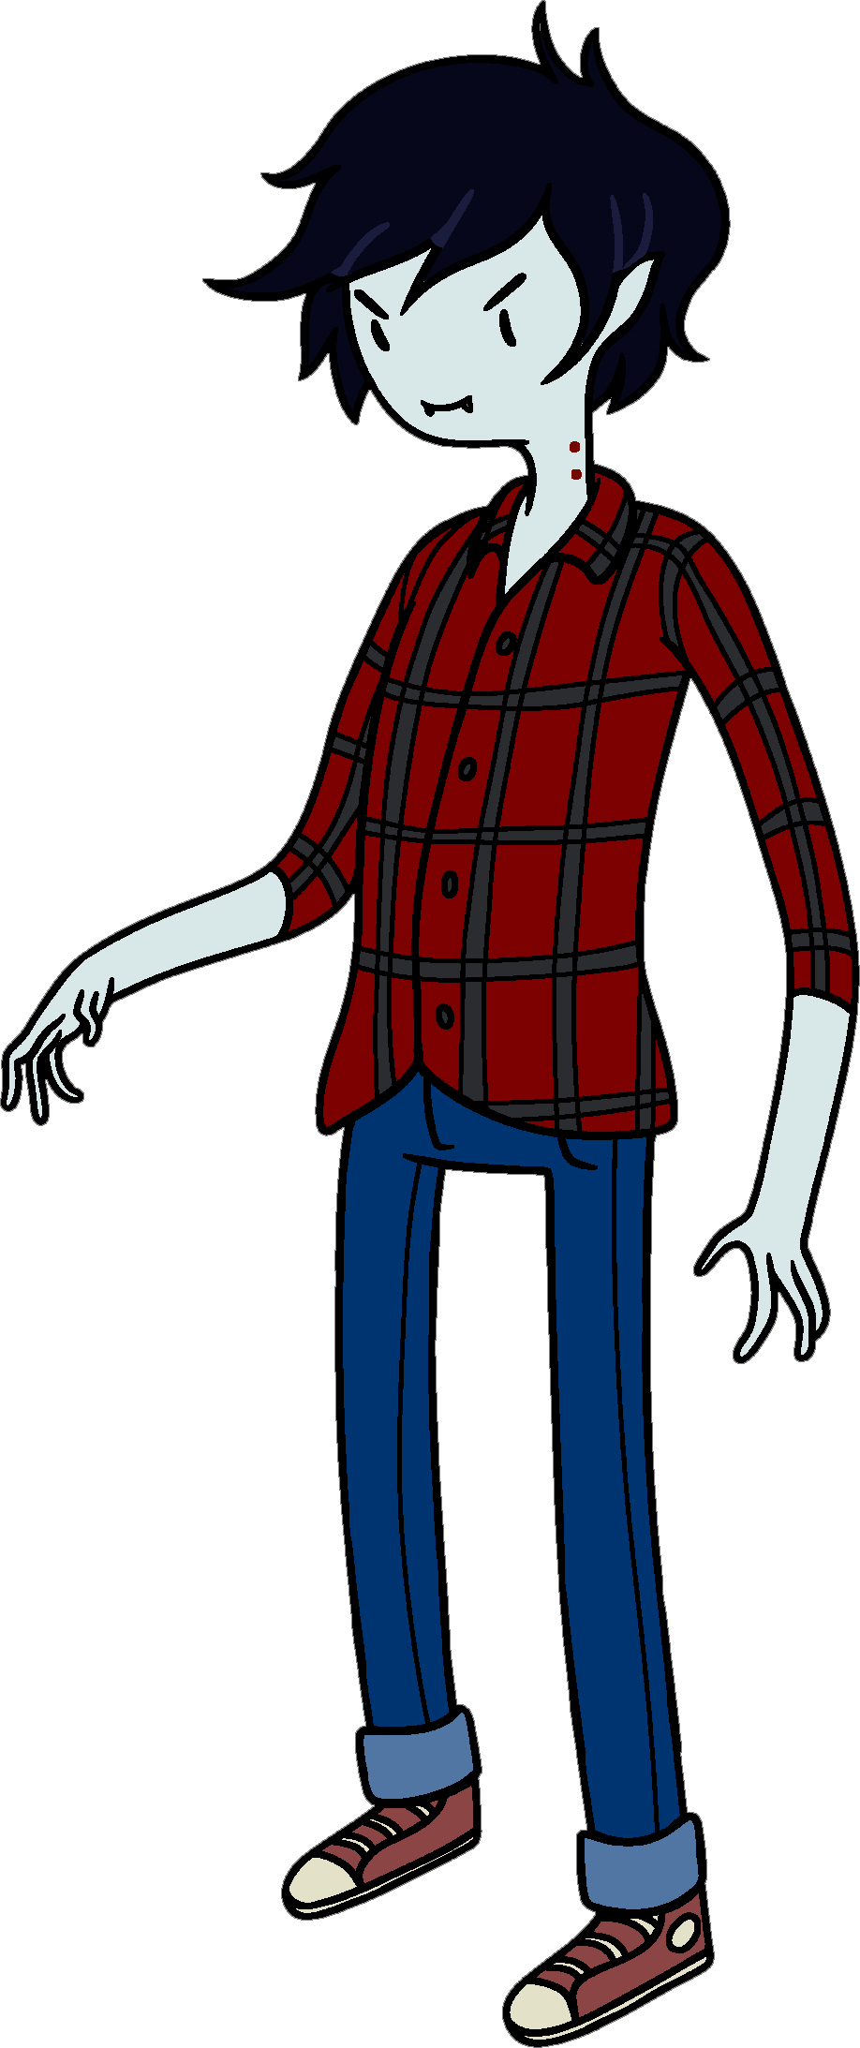
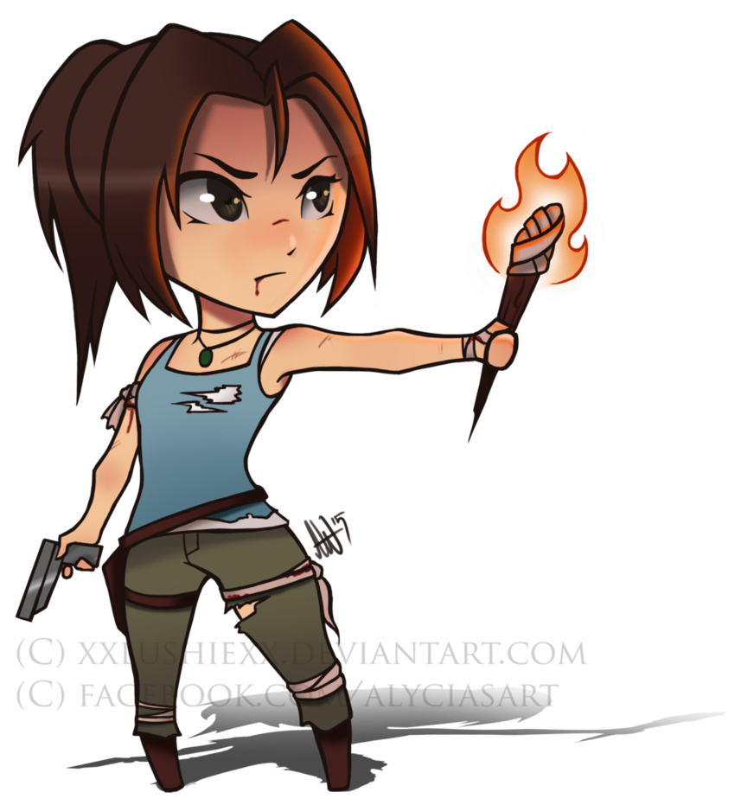

Eu só estava assistindo minha série e cai aqui...
EU SOU A LARA AAAAAAAAAAAAAAAA
Por que eu tenho uma tocha na minha mão?
Onde é que eu estou? O que está acontecendo?
Ah, eu sou o Marshall, grande diferença
É impressão minha ou a
Gente tá na sala da ETEC?
Verdade....
MANO EU SOU UMA CHIKORITA
Não tenho ideia, a gente caiu aqui do nada
É impressão minha ou tem uma folha na minha cabeça?

Slide 8
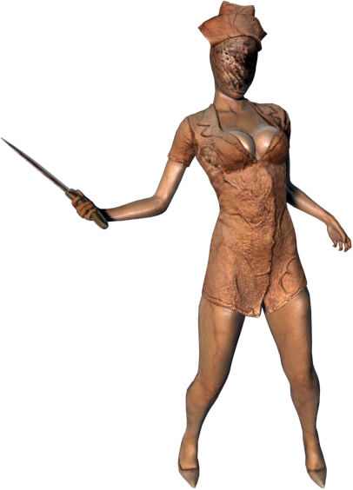
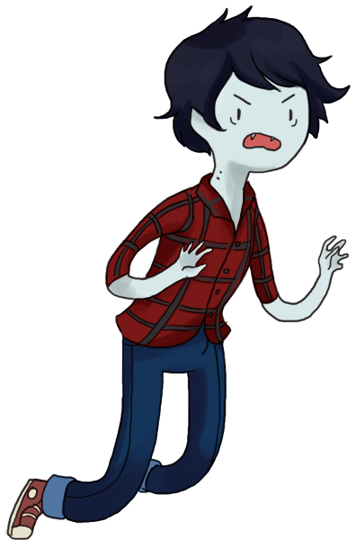
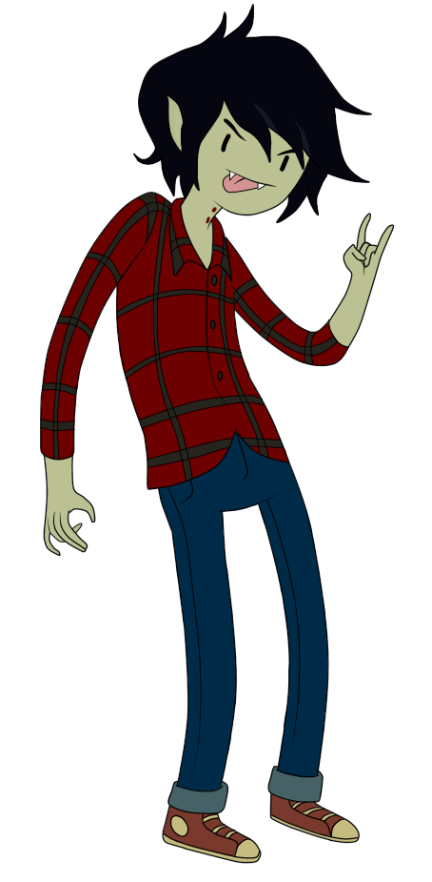

Ah, nem ligo, vou lá pra fora
Falar com o pessoal do ETIM, adeus amiguinhos
VAI AONDE MEU AMOR?
MASOQ-

Slide 9
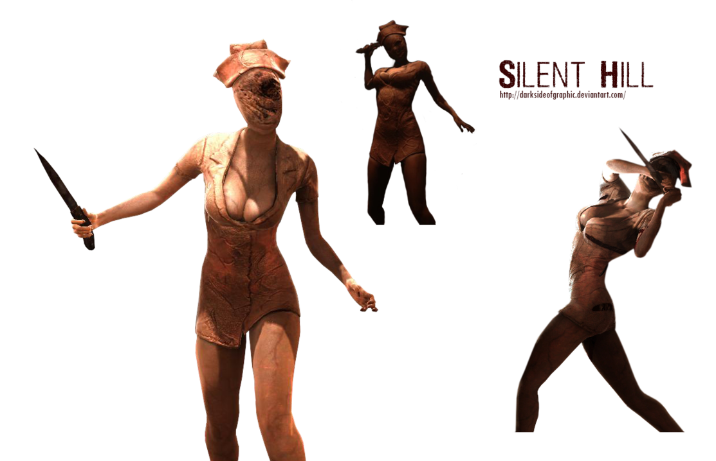


Sou eu! A Professora Michely!
Ok! Vão para seus computadores e escrevam uma carta para seu crush!
Mas o que tá acontecendo, Atrasada para oque?
Reposição Amores!
Eu vi vocês jogando Mario Party e não prestando atenção em nadinha da minha aula!
Q-Quem é essa?!
Mas se a reposição é por isso, porque Victor não tá aqui?
Não achei ele, então vamos começar só nós por enquanto...
Desculpa o atraso gente, estava comendo meu Açaí

Slide 10

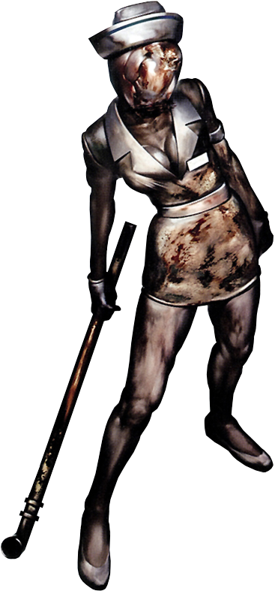

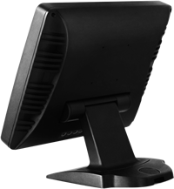
VOCÊS TODOS PRECISAM DE UMA
AULA SOBRE FORMATAÇÃO
AGORA MESMO!
MAS QUE DESGRAÇA É ESSA SEU
FRUTO DE JUNÇÃO CARNAL
ESPÚRIA
Como estão indo pessoal?
Deixa eu dar uma olhada no seu Laís...

Slide 11

Vamos lá seus inúteis, é bom que aprendam direitinho

Slide 12

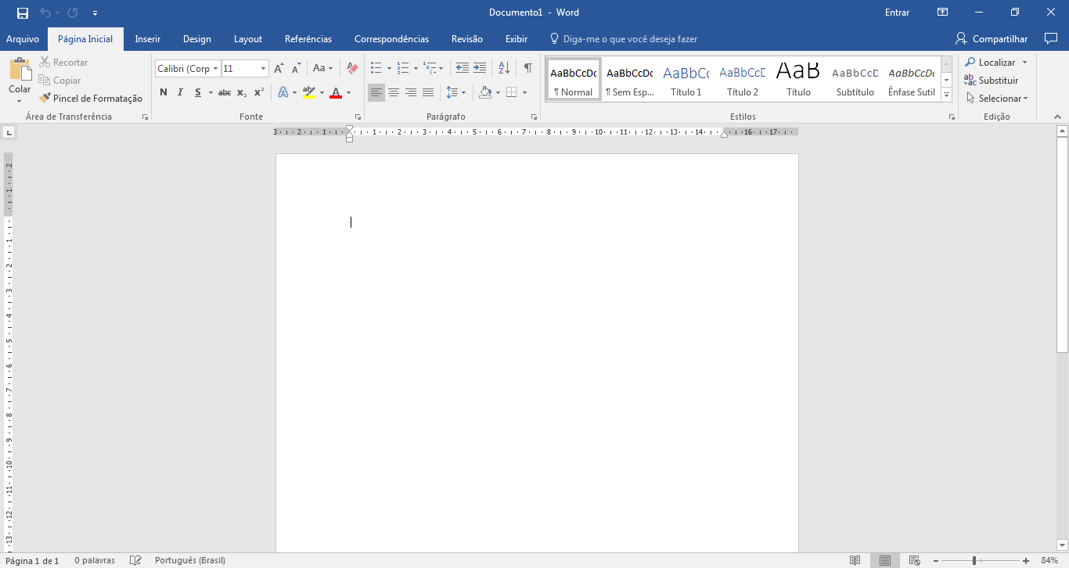
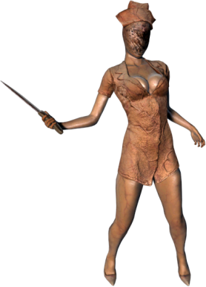

CLIQUEM COM O BOTÃO DIREITO DO MOUSE NA BARRA “ESTILOS”
PRESTEM ATENÇÃO!

Slide 13
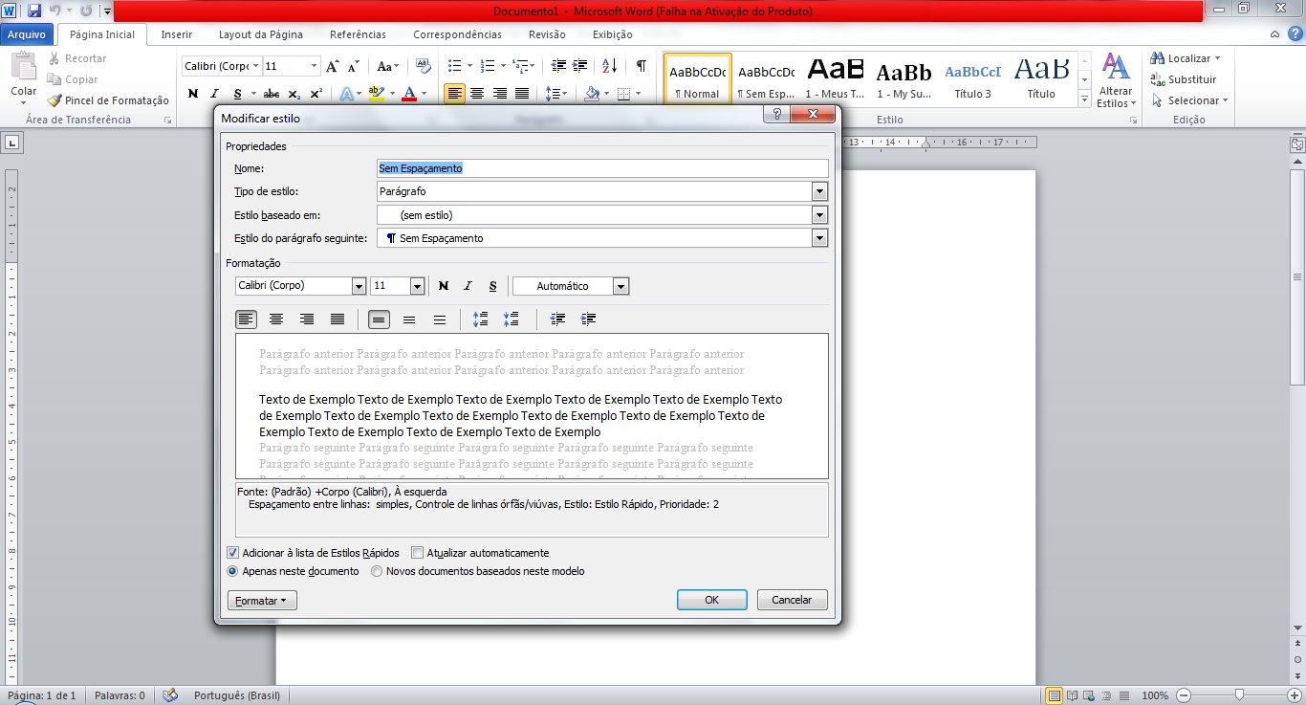
Modifiquem o nome do estilo para que possam identificá-lo na hora de usar!
Alterem o tamanho e fonte! SE EU PEGAR COISA FEIA EU MATO VOCÊS!
Retomando, rs

Slide 14
DEIXEM O ESTILO O MÁXIMO DESTACADO! SÓ NÃO EXAGEREM!
Avisando que se você introduzir Comic Sans no estilo, eu te mato também ^^

Slide 15
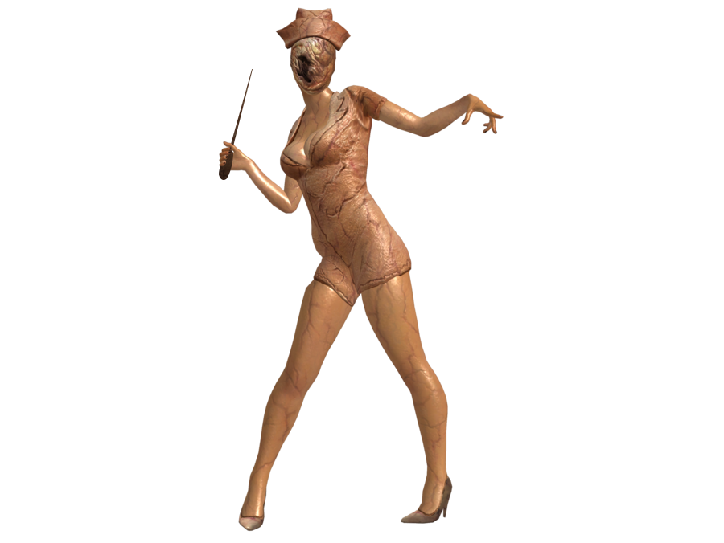
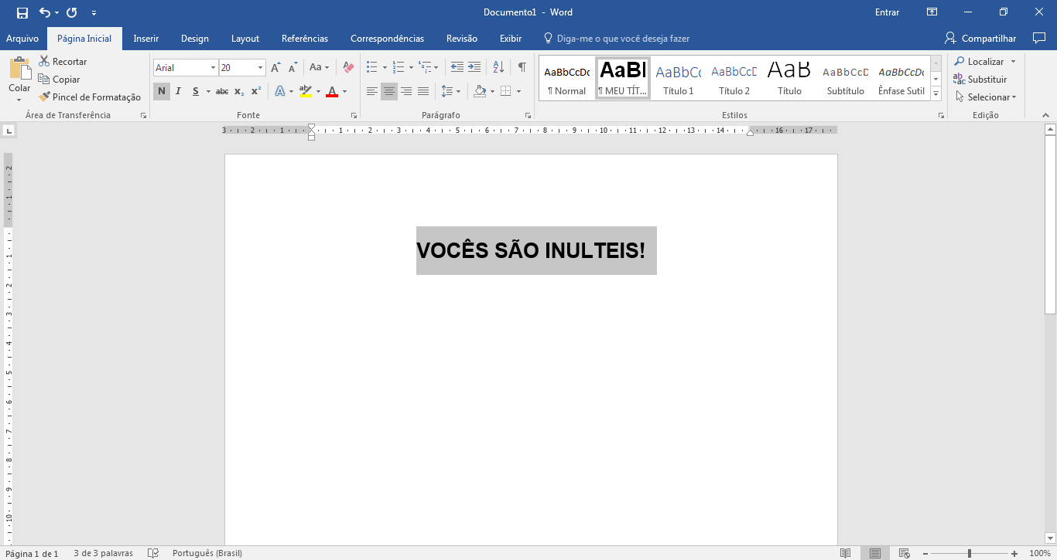
Vê que esta alteração aparece na barra de estilos quando você o altera?
ASSIM

Slide 16
Pois é, usem em todos os títulos da sua carta!
Não usem o estilo em imagens ou no texto!

Slide 17
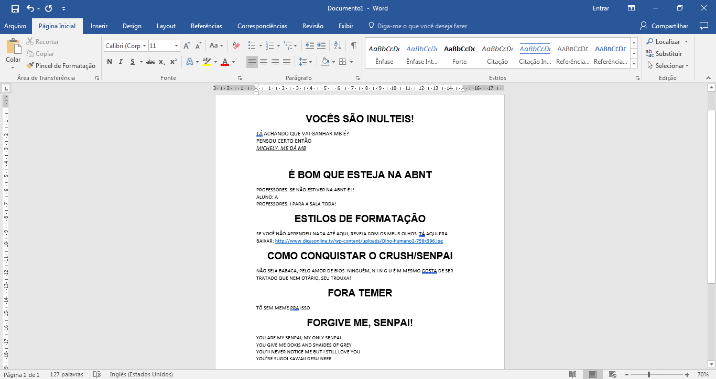
NÃO, N Ã O E S Q U E Ç A M DE APLICAR O ESTILOS EM TODOS OS TÍTULOS DEPOIS DO DESENVOLVIMENTO!
ESTÃO CIENTES DE QUE A ABNT PRECISA DE UM SUMÁRIO, CORRETO?
É ISSO QUE FAREMOS AGORA!

Slide 18
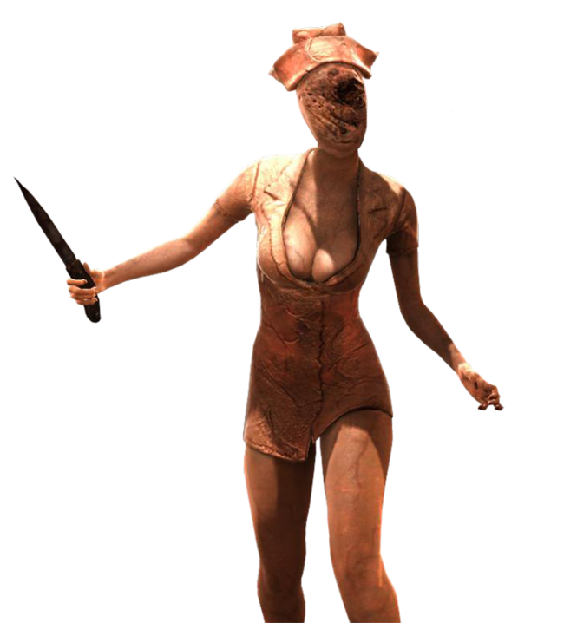
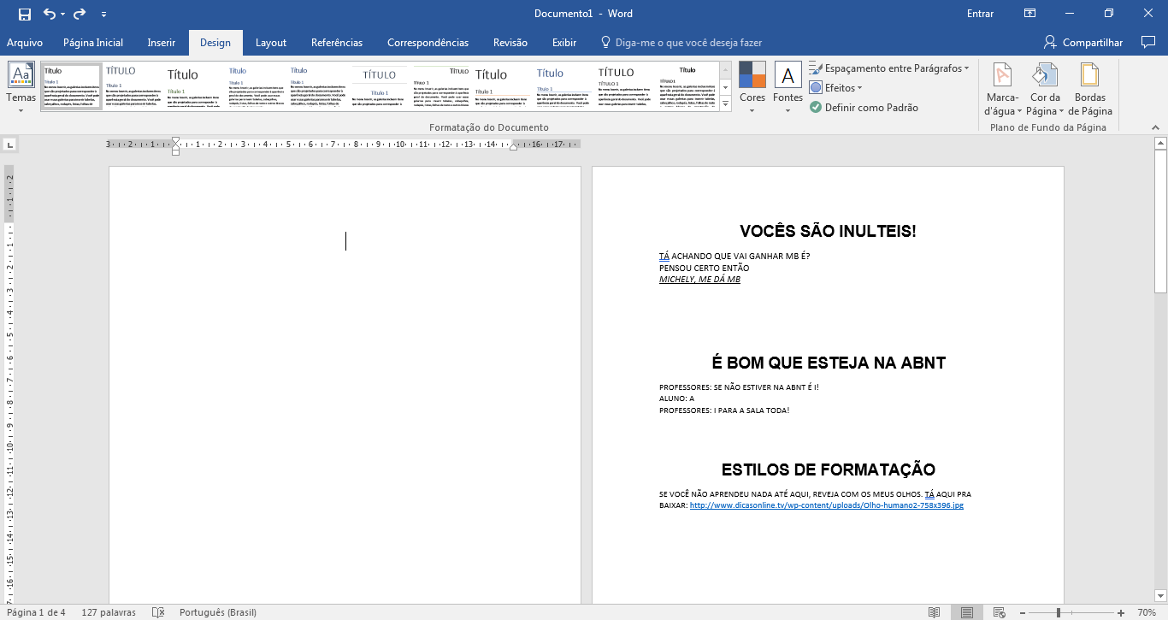
CRIEM UMA NOVA PÁGINA PARA O SUMÁRIO!

Slide 19
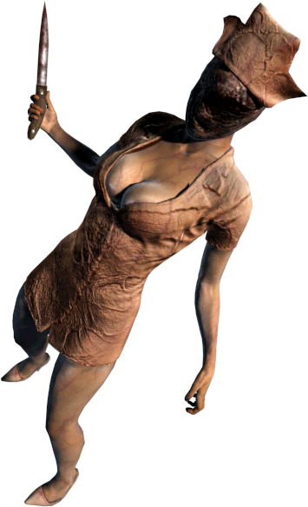
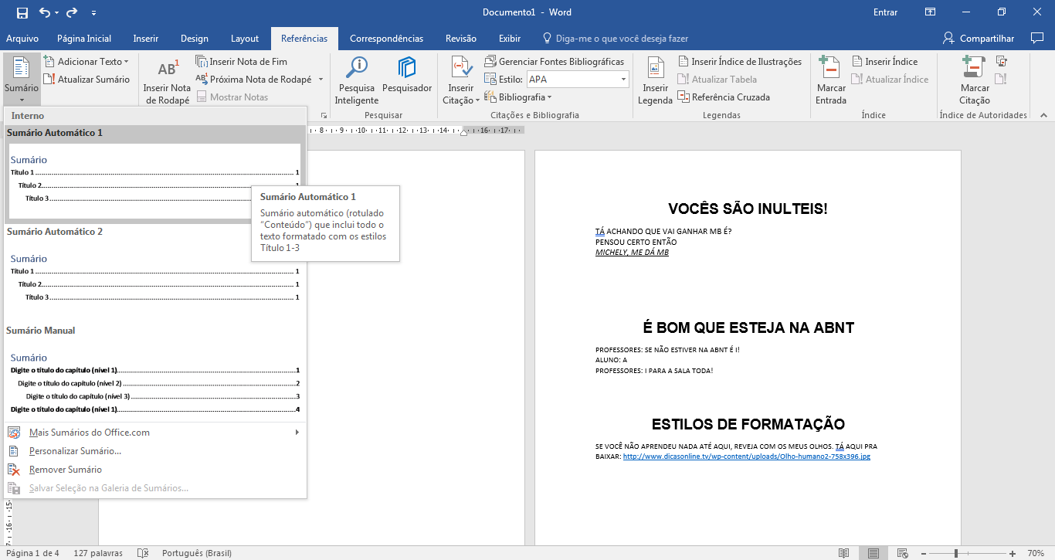
Cliquem na primeira opção “Sumário”
Vão na aba “Referências”
Lá em cima

Slide 20
Agora, cliquem neste primeiro recurso

Slide 21
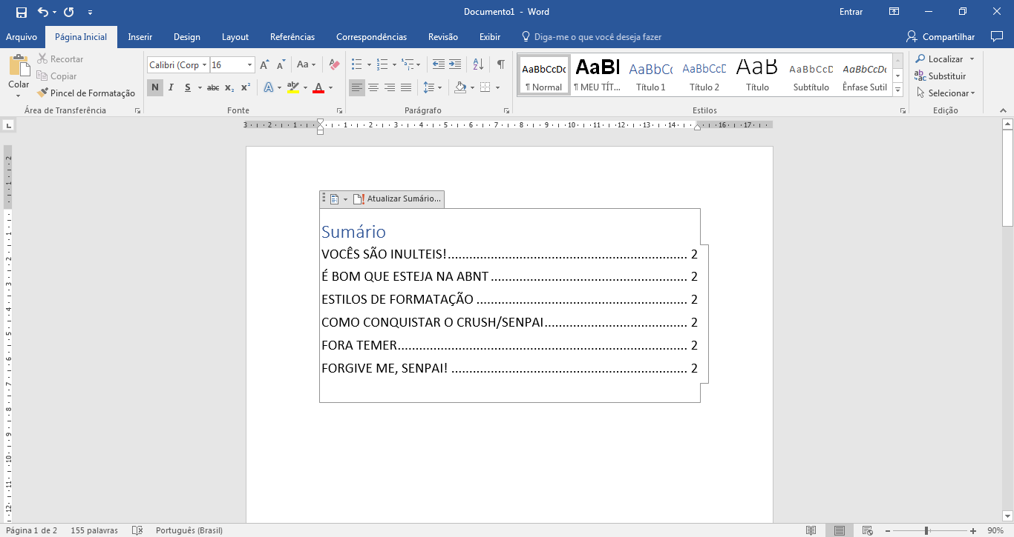
VÊ ESTES RAIOS DE LUZ?
TCHARAMMM

Slide 22
FOI CRIADO UM SUMÁRIO AUTOMÁTICO!
E SEU VER O TEXTO OU IMAGEM APLICADO NESTE SUMÁRIO

Slide 23
Por isso que falei para não aplicar estilo em ambos!

Slide 24
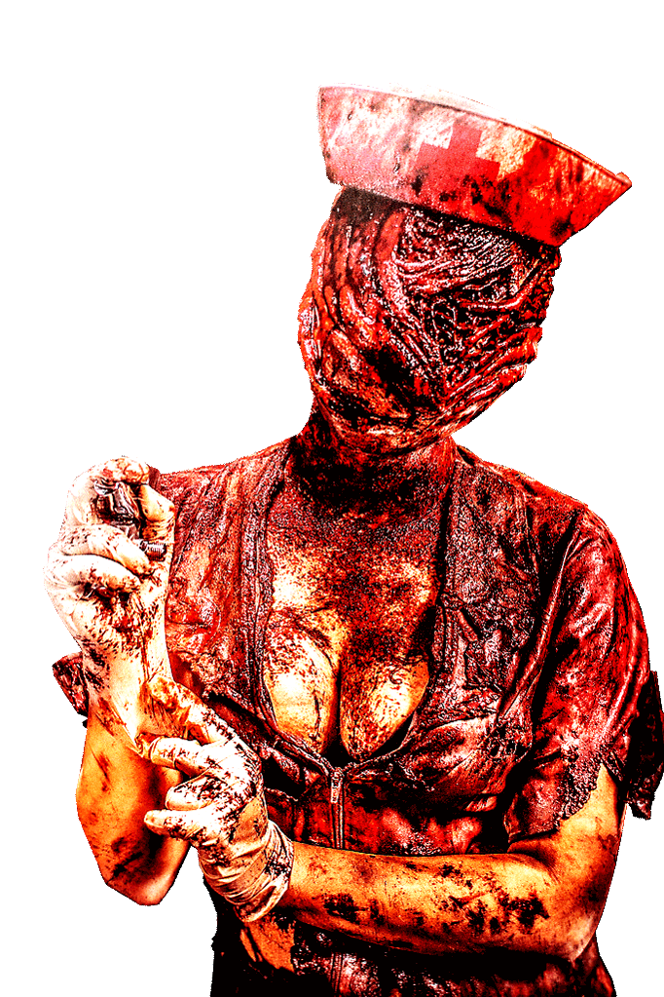
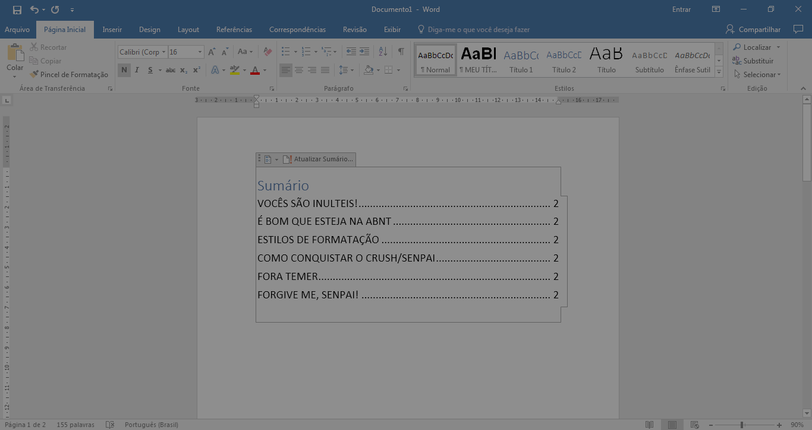
AGORA, APLIQUEM EM SUAS CARTAS

Slide 25


Slide 26

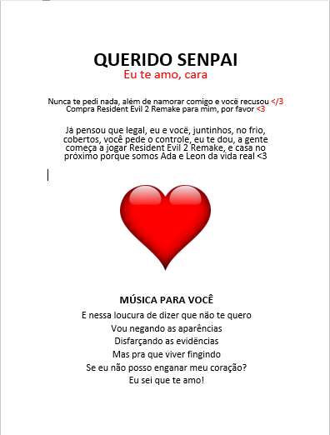
COMO ESTÁ O SEU,
GUSTAVO?
QUE DEPRESSÃO, MENINA
PELO MENOS ESTÁ MELHOR
Agora sim, deixa eu ver o seu Laís!

Slide 27
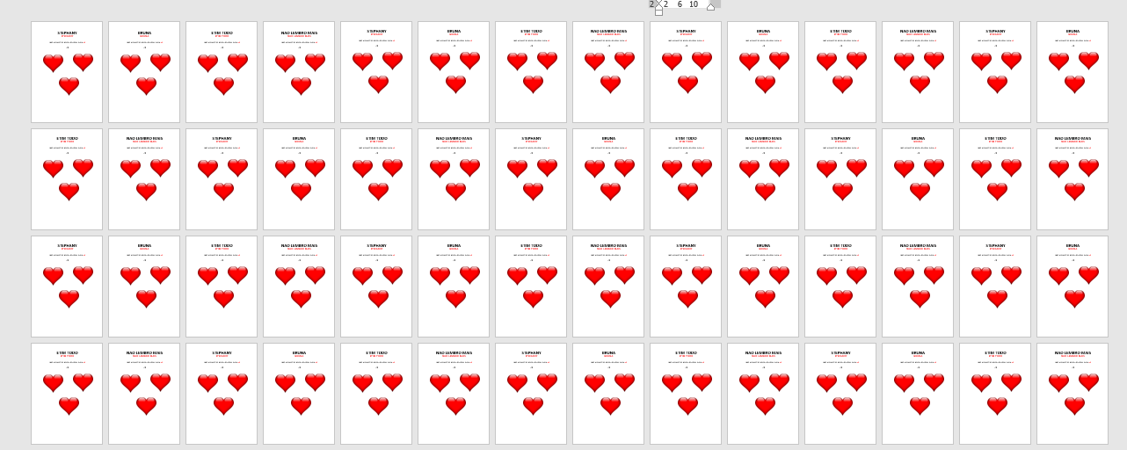
MISERICÓRDIA!
Dá um jeito nesse ETIM...
E O SEU MAURÍCIO?

Slide 28
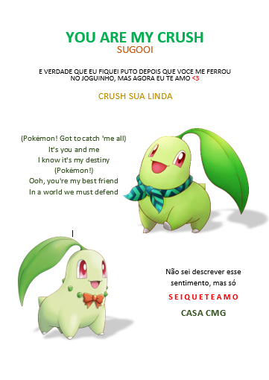
....

Slide 29

Ah é gente, quase esqueço.
O Professor Israel vai vir aqui dar reposição daqui a pouco pra vocês.
Entenderam tudo amores? Espero que tenham aprendido a lição e não fiquem mais jogando nas aulas!
Foi uma aula boa, mas eu só quero ir pra casa e conversar com as Crushs..
Entendemos sim professora....

Slide 30


